Slide 2
连接泄露
当程序存在缺陷时，申请的连接忘记关闭，这时候，就存在连接泄漏了。Druid提供了RemoveAbandanded相关配置，用来关闭长时间不使用的连接。例如：
配置removeAbandoned对性能会有一些影响，建议怀疑存在泄漏之后再打开。在上面的配置中，如果连接超过30分钟未关闭，就会被强行回收，并且日志记录连接申请时的调用堆栈。
判断连接是否在运行状态，不是的话才强制回收

Slide 3
isValid：如果连接尚未关闭并且仍然有效，则返回 true。驱动程序将提交一个关于该连接的查询，或者使用其他某种能确切验证在调用此方法时连接是否仍然有效的机制。由驱动程序提交的用来验证该连接的查询将在当前事务的上下文中执行。
hikari是在borrow连接的时候校验连接的有效性
Hikari ProxyConnection. checkException()对常用异常进行判断
如果leakDetectionThreshold=0，即禁用连接泄露检测，schedule返回的是ProxyLeakTask.NO_LEAK，否则则新建一个ProxyLeakTask，
连接泄漏检测的原理就是：连接有借有还，hikari是每借用一个connection则会创建一个延时的定时任务，在归还或者出异常的或者用户手动调用evictConnection的时候cancel掉这个task

Slide 4
fillPool,从当前的空闲连接(在执行时被感知到的)填充到minimumIdle（HikariCP尝试在池中维护的最小空闲连接数，如果空闲连接低于此值并且池中的总连接数少于maximumPoolSize，HikariCP将尽最大努力快速高效地添加其他连接）。
控制连接池空闲连接的最小数量，当连接池空闲连接少于minimumIdle，而且总共连接数不大于maximumPoolSize时，HikariCP会尽力补充新的连接。为了性能考虑，不建议设置此值，而是让HikariCP把连接池当做固定大小的处理，默认minimumIdle与maximumPoolSize一样。
当 minIdle<0 或者 minIdle>maxPoolSize, 则被重置为maxPoolSize，该值默认为10。
Hikari会启动一个HouseKeeper定时任务，在HikariPool构造器里头初始化，默认的是初始化后100毫秒执行，之后每执行完一次之后隔HOUSEKEEPING_PERIOD_MS(30秒)时间执行。
这个定时任务的作用就是根据idleTimeout的值，移除掉空闲超时的连接。

Slide 5
Hikari指标 | 说明
hikaricp.connection.timeout | 每分钟超时连接数
hikaricp.connection.pending | 当前排队获取连接的线程数
hikaricp.connection.acquired | 连接获取的等待时间
hikaricp.connections.active | 当前正在使用的连接数
hikaricp.connections.creation | 创建连接成功的耗时
hikaricp.connections.idle | 当前空闲连接数
hikaricp.connection.usage | 连接被复用的间隔时长
Hikaricp.connections | 连接池的总共连接数
hikaricp.connections.max | 连接池最大连接数
hikaricp.connections.min | 连接池最小连接数

Slide 6
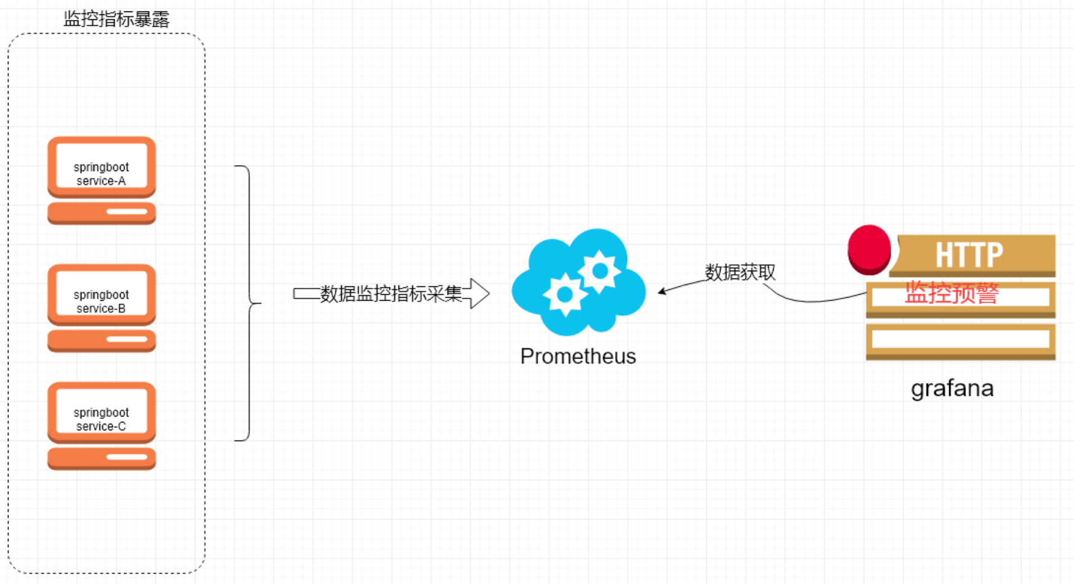

Slide 7
劣势：和spring boot整合风险，无法集中监控，耦合非连接池核心功能，监控数据如果只保存在内存中，重启之后就会丢失
连接池监控、SQL执行效率监控
druid:
开启test-on-idle
开启keep-alive
开始PScache
关闭连接泄露检查，启用非公平锁
https://github.com/alibaba/druid/issues/1796

Slide 8
Hikaricp:
不要配置Don't use the connectionTestQuery, instead allow HikariCP to use the Connection.isValid() method (the default).
Ping方式性能好一倍
开启driver 的pscache
不要配置minimumIdle，使用固定大小连接池
不要开启连接泄露检测
连接存活时间应该比网络设备超时时间短5s

